Slide 1
EINREICHUNG ELEKTRONISCHER BELEGE ÜBER ELSTER -Projekt NACHDIGAL-
Monika Bohlen – Mitglied des ElSter-Teams
Finanzamt Trier, 19.01.2021

Slide 2
Inhalt
Folie:
Umgang mit Belegen zur Einkommensteuererklärung
Projekt NACHDIGAL:
Nachreichung digitaler Anlagen
Belegeinreichung in MeinElster: Klickanleitung
3
5
7

Slide 3
I. Umgang mit Belegen zur Einkommensteuererklärung
Grundsätzlich gilt: keine Belegvorlagepflicht:
Bei der Einreichung Ihrer Steuererklärungen brauchen Sie keine Belege und separaten Aufstellungen an Ihr Finanzamt zu versenden. Es genügt, wenn Sie diese für eventuelle Rückfragen aufbewahren (Belegvorhaltepflicht).
Ausnahmen:
- Luxemburgische Lohnsteuerbescheinigung
Ausweis oder Bescheinigung als Nachweis Ihrer Behinderung bei erstmaliger Geltendmachung oder bei Änderung der Verhältnisse
Nur diese Unterlagen sind zusammen mit der Steuererklärung abzugeben.

Slide 4
I. Umgang mit Belegen zur Einkommensteuererklärung
Fordert das Finanzamt nachträglich Belege an, können Sie diese nun ganz bequem via Elster an das Finanzamt übermitteln.
Für die Aufbewahrung von digitalen Belegen im Privatbereich* gilt Folgendes:
Wird ein Beleg elektronisch eingereicht, ist die entsprechende Rechnung weiterhin in Papierform aufzubewahren.
Rechnungen und sonstige Belege müssen bis zum Ablauf der Einspruchsfrist und nach Einlegung eines Einspruchs oder einer Klage bis zum endgültigen Abschluss des Rechtsbehelfs-verfahrens aufbewahrt werden, da im Laufe des Verfahrens die Belege noch angefordert werden können. Gleiches gilt für Steuerfestsetzungen unter dem Vorbehalt der Nachprüfung oder mit punktueller Vorläufigkeit bis zu deren Aufhebung.
* Die Dokumentationspflichten für Unternehmer bleiben hiervon unberührt.

Slide 5
II. Projekt NACHDIGAL
NACHDIGAL: Nachreichung digitaler Anlagen
Einführung am 25.11.2020
Bürger erhält Möglichkeit digitale Anhänge, z.B.:
Eingescannte Dokumente
Digital vorliegende Rechnungen
Elektronisch übermittelte Belegdaten
an das Finanzamt zu übermitteln
im pdf Format

Slide 6
II. Projekt NACHDIGAL
Für das Hochladen gibt es drei Obergrenzen:
Seitenzahl darf nicht mehr als 100 betragen.
Die Datenmenge je Dokument darf 10 MB nicht übersteigen.
Die Datenmenge aller Dokumente zu einer Übermittlung darf 14 MB nicht übersteigen.
Nicht übermittelbar sind:
Belege, die Links beinhalten
PDF-Dokumente, die weitere Anhänge/Anlagen beinhalten

Slide 7
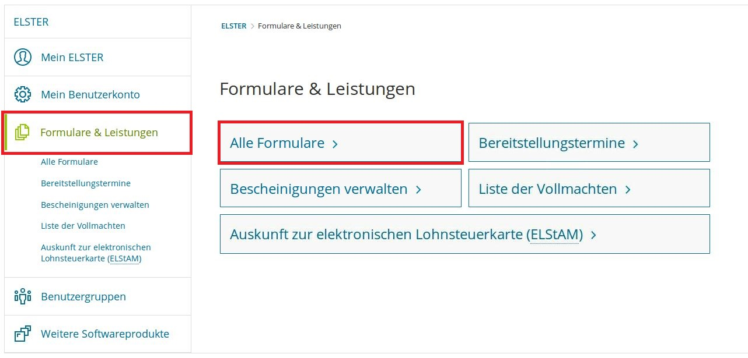
III. Belegeinreichung: Klickanleitung MeinElster
Nach erfolgreichem Login in MeinElster gehen Sie wie folgt vor:

Slide 8
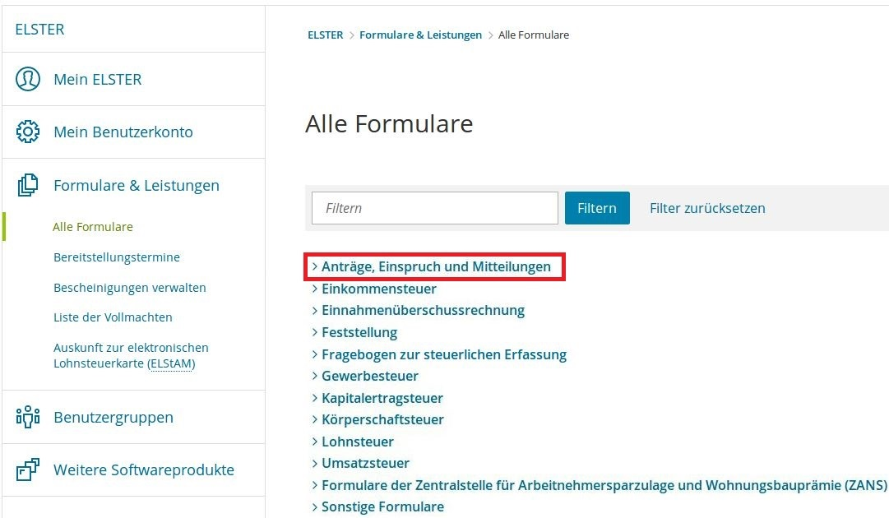
III. Belegeinreichung: Klickanleitung MeinElster

Slide 9
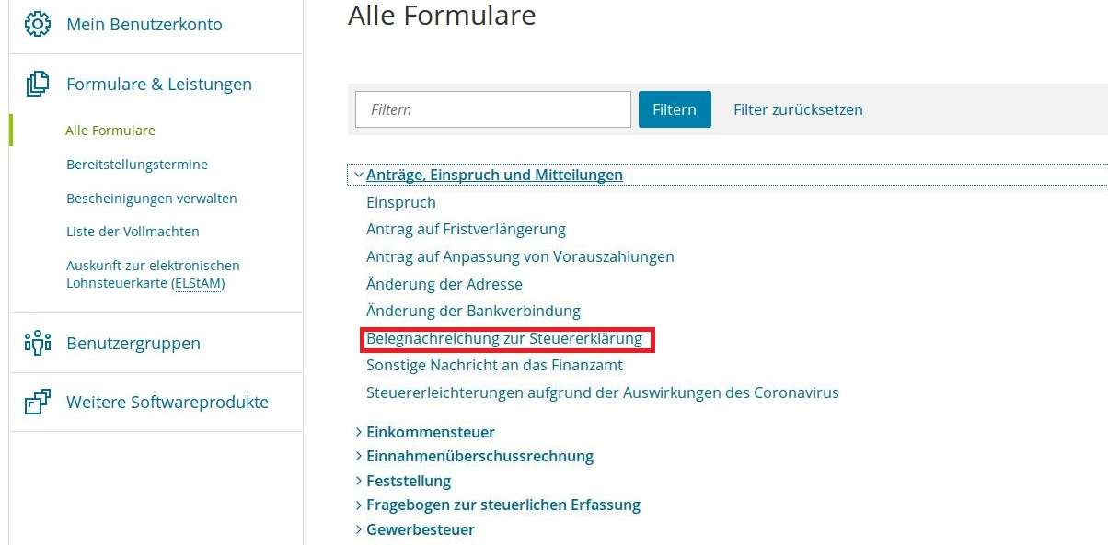
III. Belegeinreichung: Klickanleitung MeinElster

Slide 10
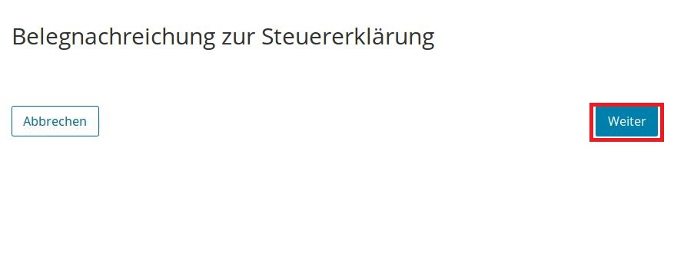
III. Belegeinreichung: Klickanleitung MeinElster

Slide 11
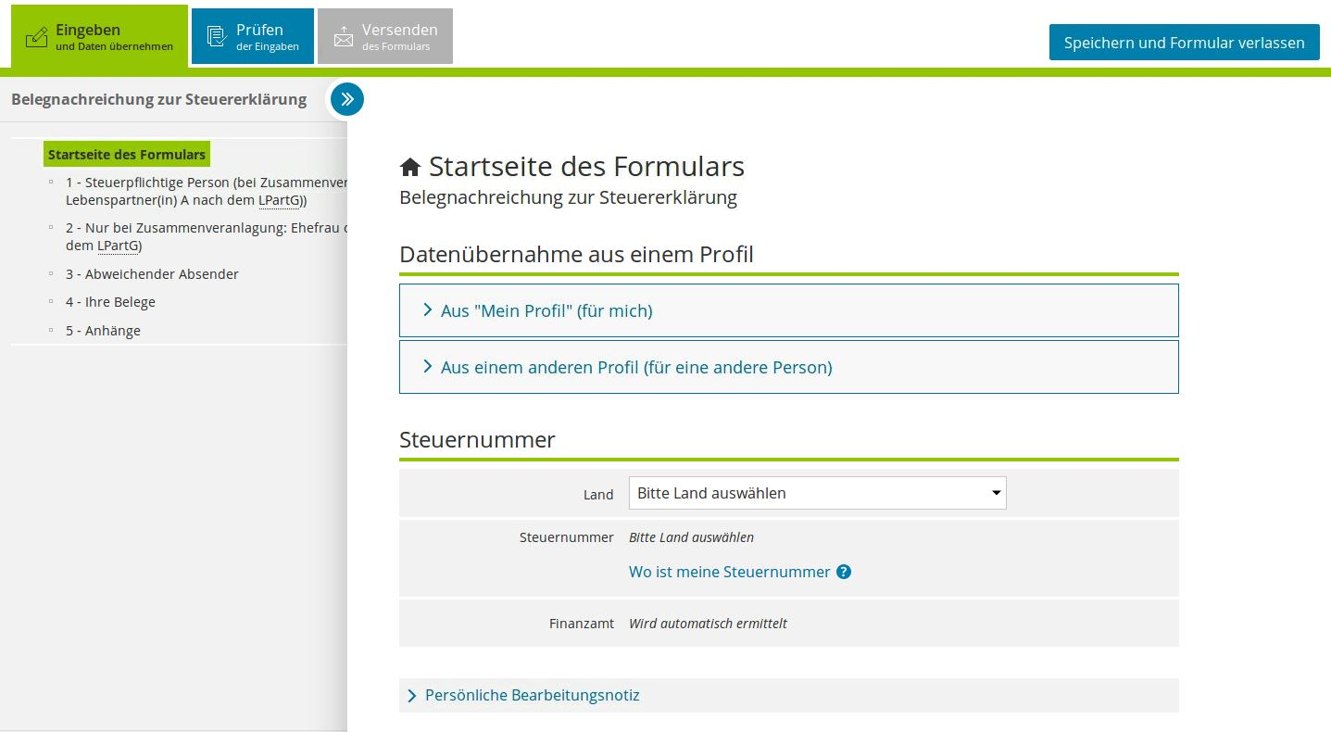
III. Klickanleitung MeinElster: Startseite des Formulars
Wie bei dem Einkommensteuerformular können Sie die Daten aus Ihrem Profil übernehmen

Slide 12
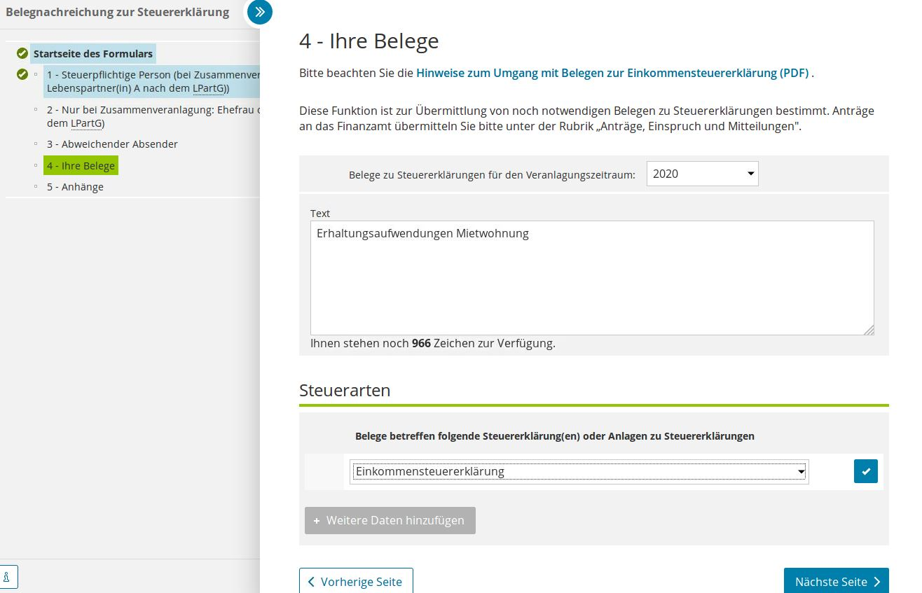
III. Klickanleitung MeinElster: Punkt 4: Ihre Belege
Beschreibung Ihrer Anhänge

Slide 13
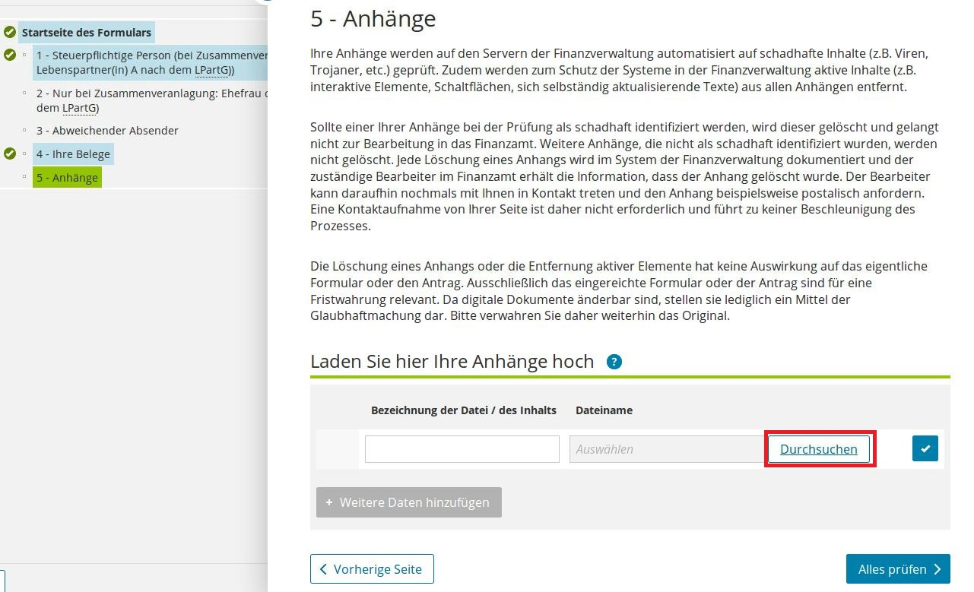
III. Klickanleitung MeinElster: Punkt 5: Anhänge
Es öffnet sich der Explorer auf Ihrem Computer zum Hochladen der pdf Dateien

Slide 14
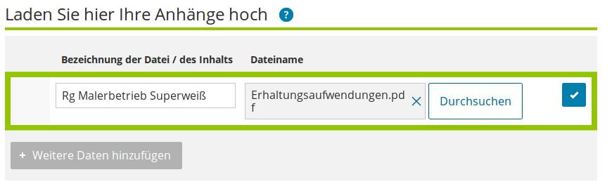
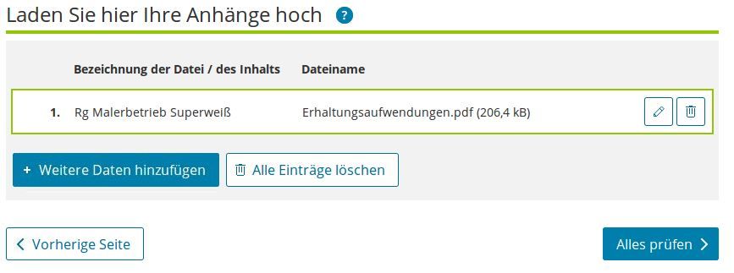
III. Klickanleitung MeinElster: Punkt 5: Anhänge
Bezeichnen Sie Ihren Anhang und bestätigen Sie die Eingabe
Weiteren Anhang anfügen

Slide 15
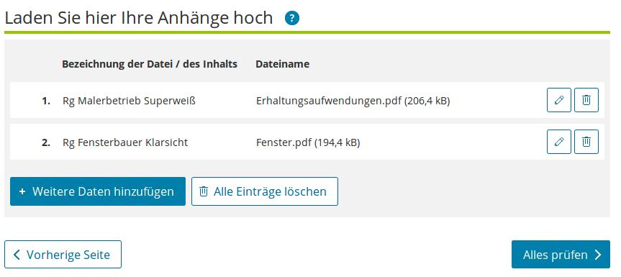
III. Klickanleitung MeinElster: Punkt 5: Anhänge

Slide 16
III. Klickanleitung MeinElster: Registerkarte Prüfen

Slide 17
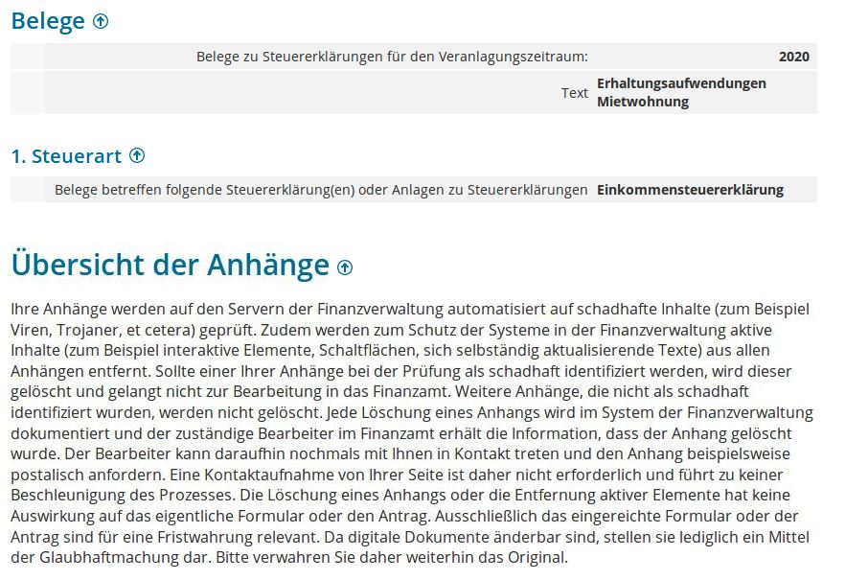
III. Klickanleitung MeinElster: Übersicht Ihrer Eintragungen
Hinweis:
Ihre Belege werden auf schadhafte Inhalte überprüft und gelöscht.
Darüber werden Sie von Ihrem Bearbeiter des Finanzamtes benachrichtigt.

Slide 18
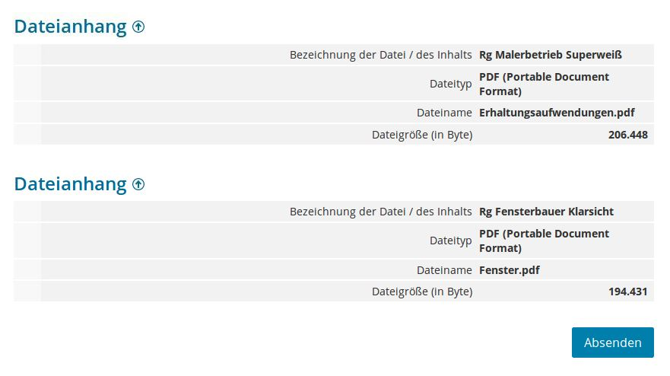
III. Klickanleitung MeinElster: Übersicht Ihrer Eintragungen
Nach dem Absenden erhalten Sie eine Bestätigung in Ihrem Posteingang, dass die Anlagen erfolgreich an die Finanzverwaltung übermittelt wurden.

